Slide 1

Продажа недвижимости
Административное здание
Проспект Мира, 176

Slide 2
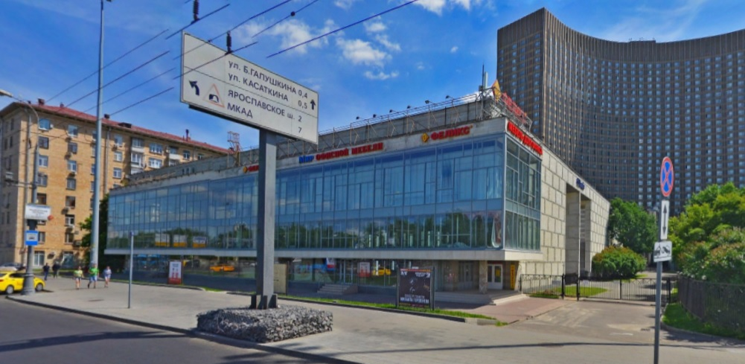
Описание объекта
К покупке предлагается земельно-имущественный комплекс в непосредственной близости от гостиницы «Космос».
Расположение относительно красной линии (первой линии) 1 линия (проспект Мира).
Год постройки здания – 1972.
Собственником имущества является АО «Швабе». Свидетельство о праве собственности 77-АР 348182 от 31.03.2014.
Дата и номер гос. регистрации права: № 77-77-12/024/2010-128 от 23.09.2010
Здание оснащено центральными коммуникациями: водоснабжение и канализация, электроснабжение, теплоснабжение, слаботочные сети.
Максимальная мощность электроэнергии – 519,2 кВт.
Помещения объекта в основном находятся в состоянии «средний ремонт» и «хороший ремонт».

Slide 3
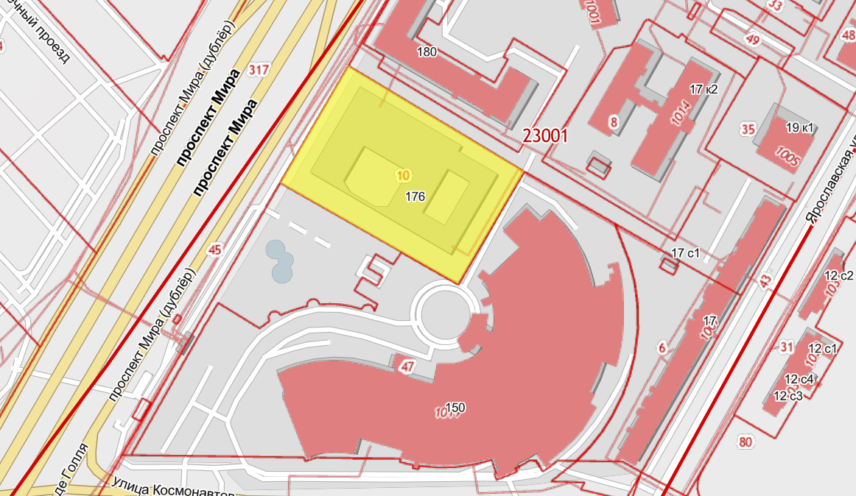
Состав земельно-имущественного комплекса
Земельный участок
Кадастровый номер: 77:02:0023001:10
Площадь – 9 004 кв.м.
Разрешенное использование: для эксплуатации спортивного комплекса.
Категория земель: земли населенных пунктов.
Виды разрешенного использования: эксплуатация зданий оптического института.
Здание – отдельно стоящее свободного назначения.
Кадастровый номер: 77:02:0023001:1012
Назначение: нежилое.
Общая площадь: 16 477,7 кв. м.
Здание имеет подвал и 4 надземных этажа.
Материал стен: жб блоки, бетон, кирпич.

Slide 4
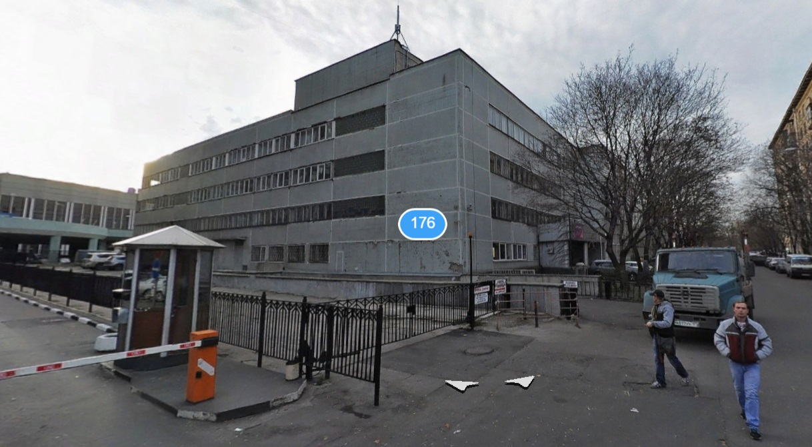
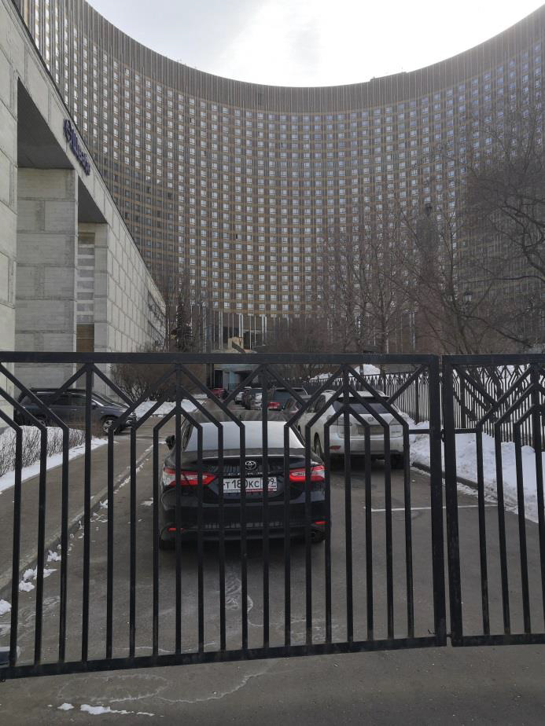
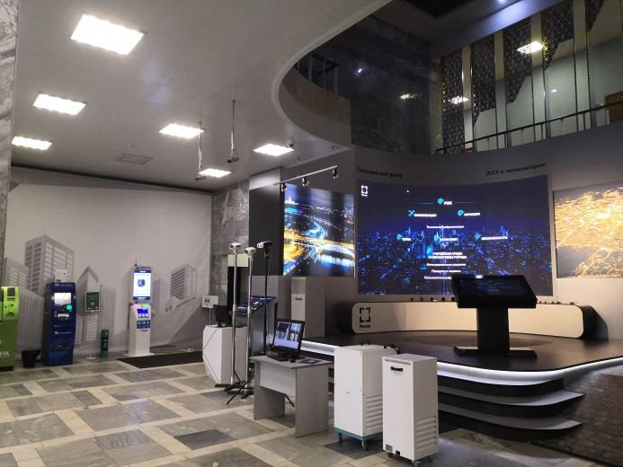
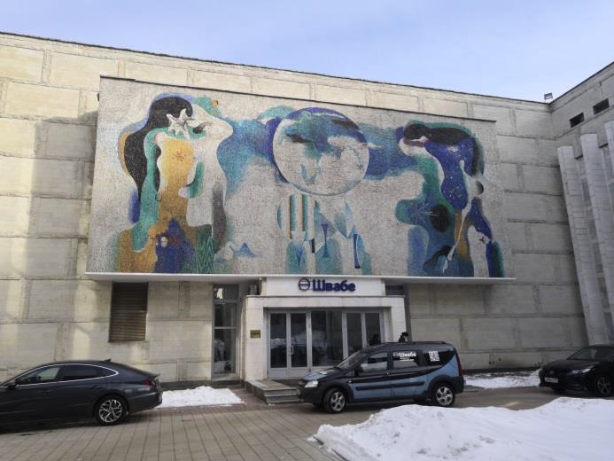
Состав земельно-имущественного комплекса
Фасад здания, выходящий на проспект Мира, частично застеклен.
Территория земельного участка огорожена забором.
Восточный и южный фасады здания огорожены забором. Северный и западный фасады забором не огорожены для обеспечения доступа сторонних посетителей.
Вдоль здания и внутри на огороженной территории имеется наземная парковка.
В подвале здания имеется заезд и возможность организации нескольких парковочных мест.

Slide 5
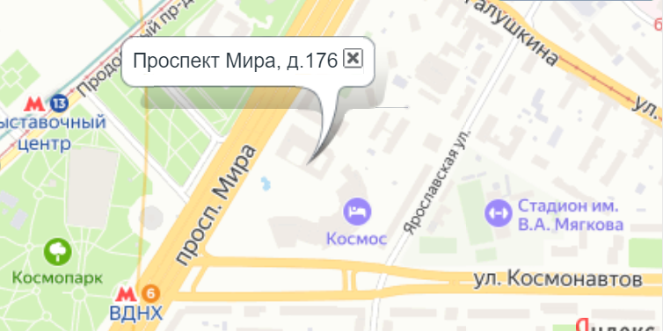
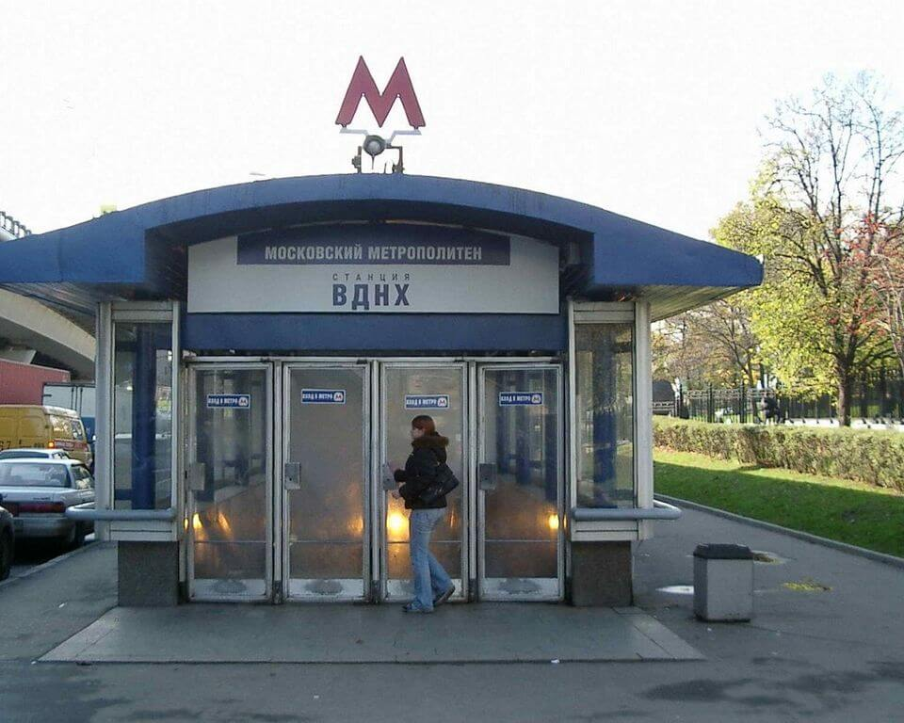
Местоположение
Транспортная доступность:
1 линия Проспект Мира;
4 мин пешком от ст.м. ВДНХ.
Расположение вблизи метро позволяет привлекать дополнительных клиентов за счет высокого трафика.

Slide 6
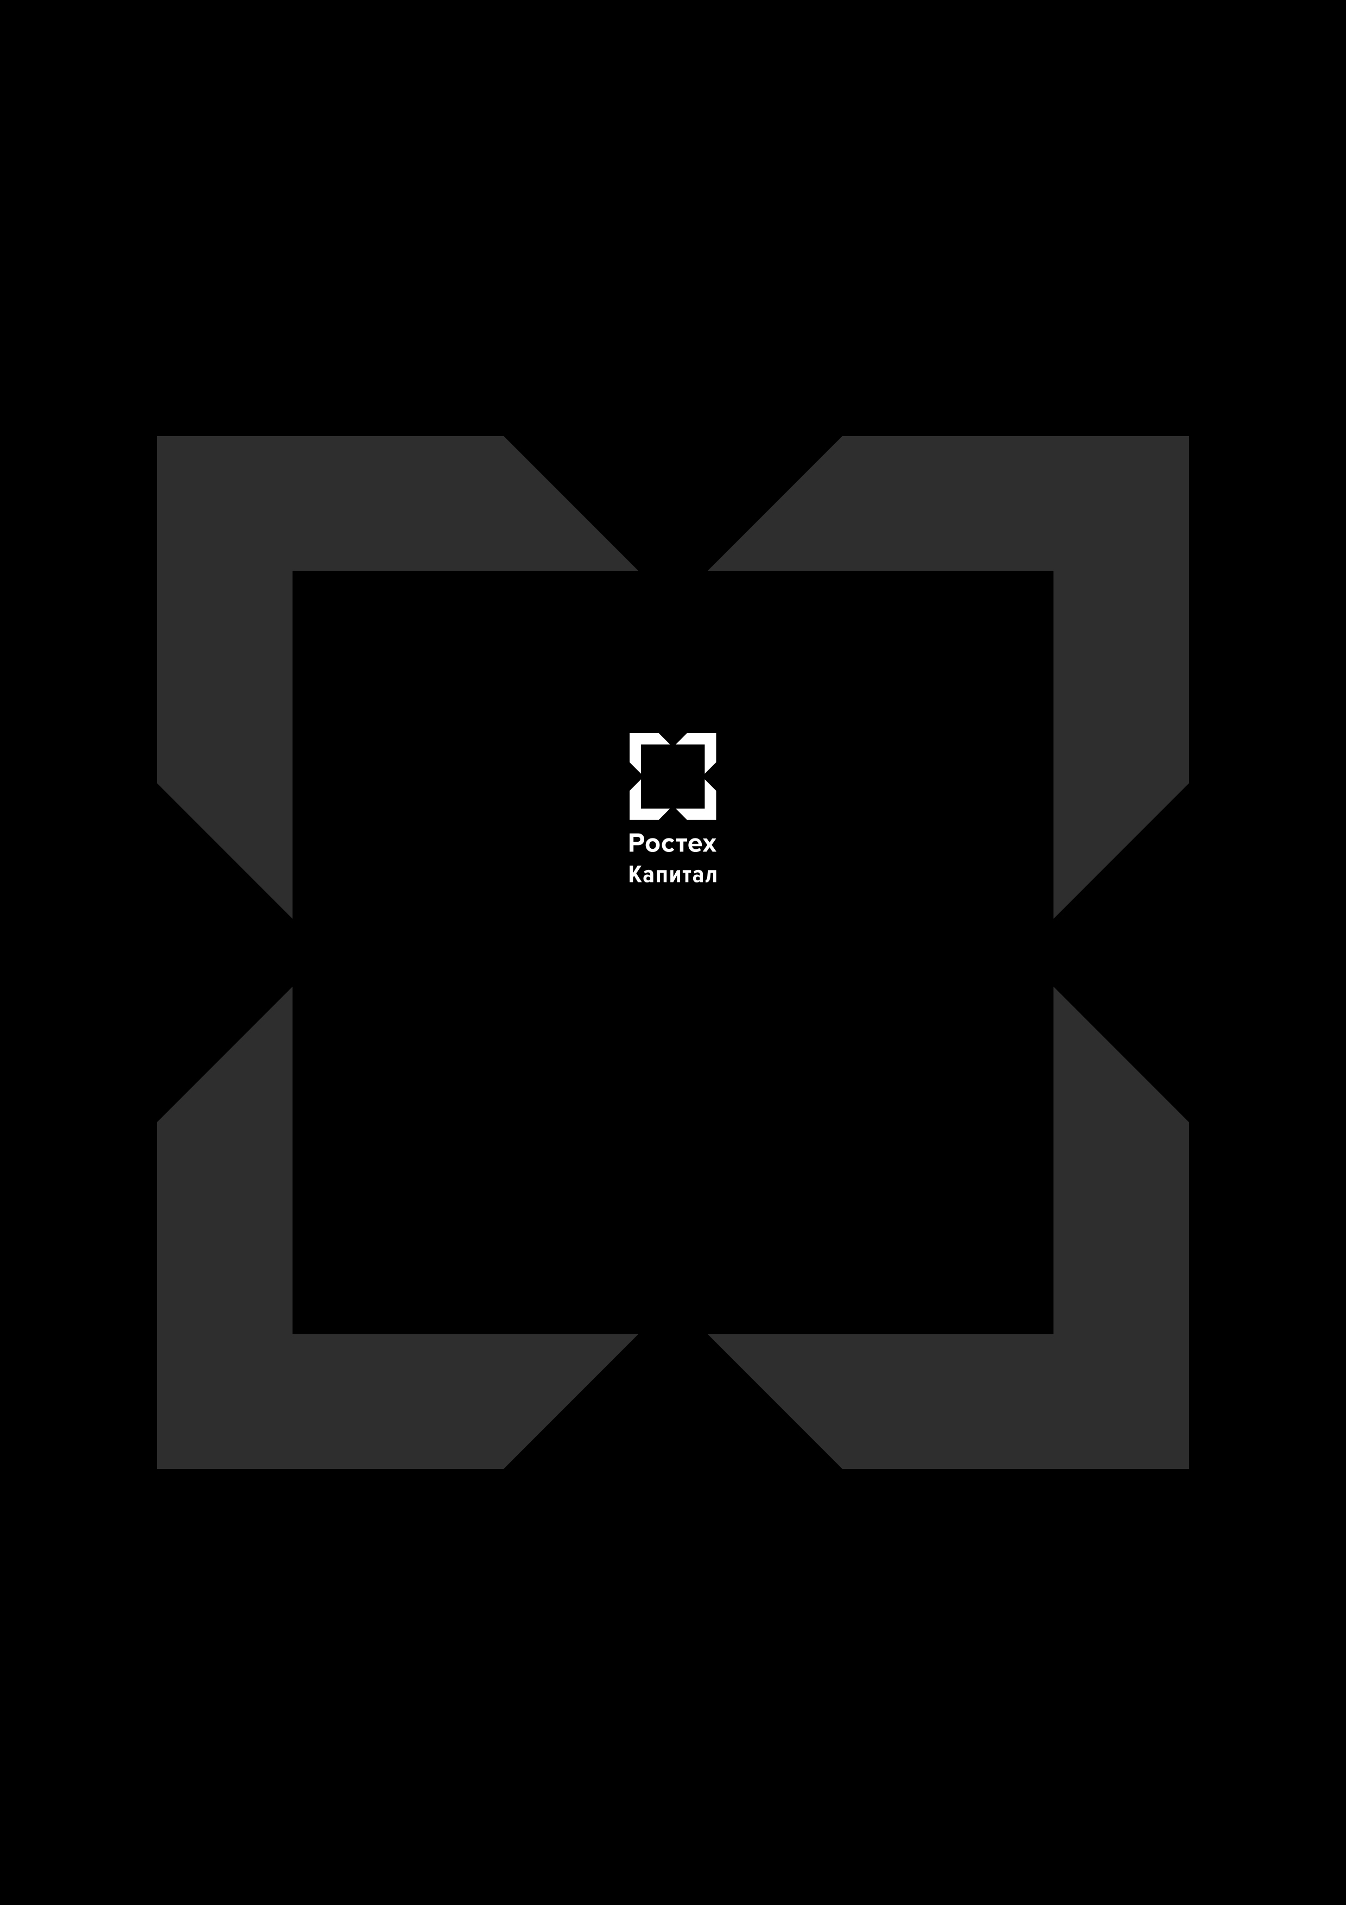
ООО «РТ-Капитал»
121059, г. Москва, Бережковская наб., д.38 стр. 1
Телефон: +7 (495) 580-71-15
Эл. адрес: info@rt-capital.ru

